Slide 1
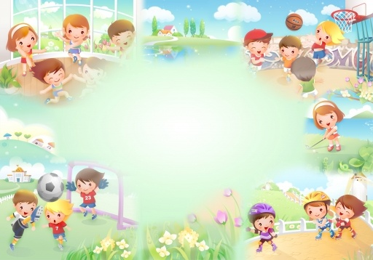
МАДОУ «Детский сад комбинированного вида № 8 г. Шебекино Белгородской области»
Развитие двигательной активности у детей третьего года жизни в процессе проведения НОД по физической культуре с интеграцией образовательных областей
Подготовила
Писаренко Любовь Александровна,
воспитатель I младшей группы
2013

Slide 2
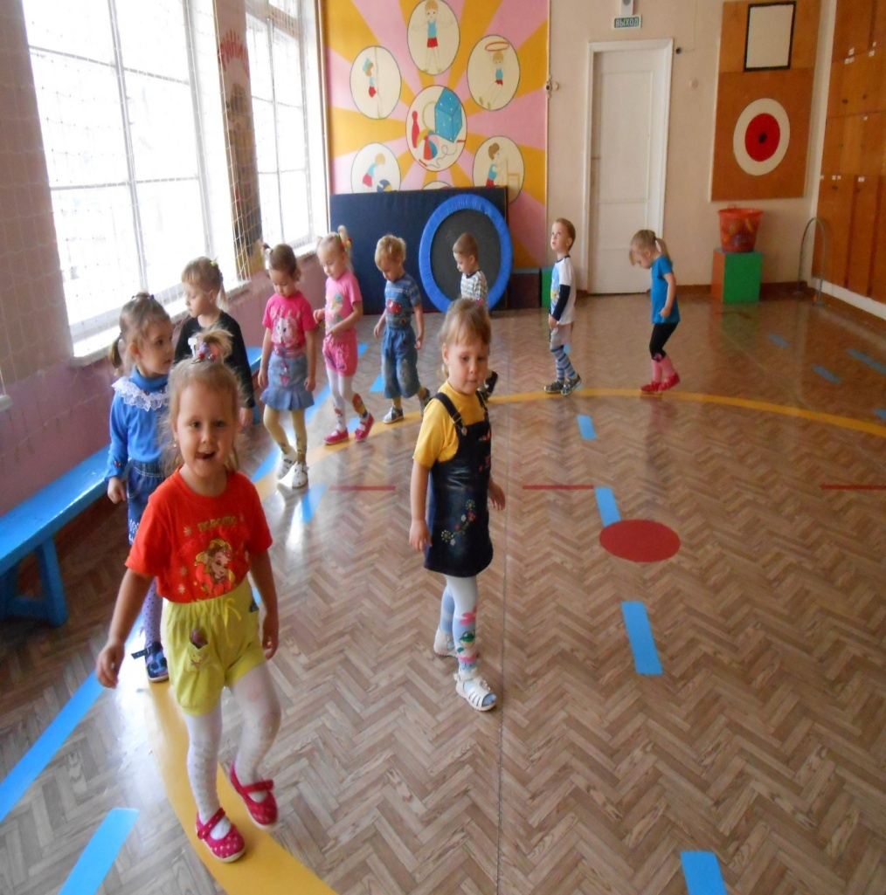
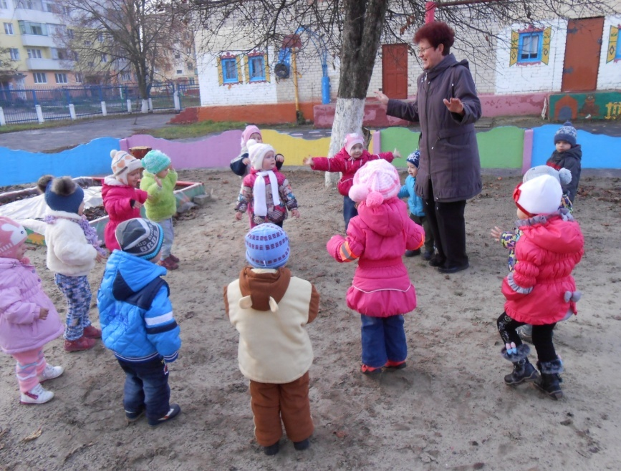
«Чтобы сделать ребенка умным и рассудительным, сделайте его крепким и здоровым: пусть он работает, действует, бегает, кричит, пусть он находится в постоянном движении». Жан Жак Руссо

Slide 3
Ребенок должен расти здоровым. Здорового ребенка легче растить, учить и воспитывать. У него быстрее формируются необходимые умения и навыки. Он лучше приспосабливается к смене условий и адекватно воспринимает все предъявляемые к нему требования. Здоровье – важнейшая предпосылка правильного формирования детского характера, развития воли, природных способностей.

Slide 4
В современном обществе проблема сохранения, укрепления здоровья детей является актуальной.

Slide 5
Современные программы и методические пособия
«От рождения до школы», общеобразовательная
программа дошкольного
образования
Вераксы Н. Е.
Васильева М. А.,
Комарова Т. С.
Образовательная область «Физическая культура

Slide 6
Методическая литература по физическому воспитанию

Slide 7
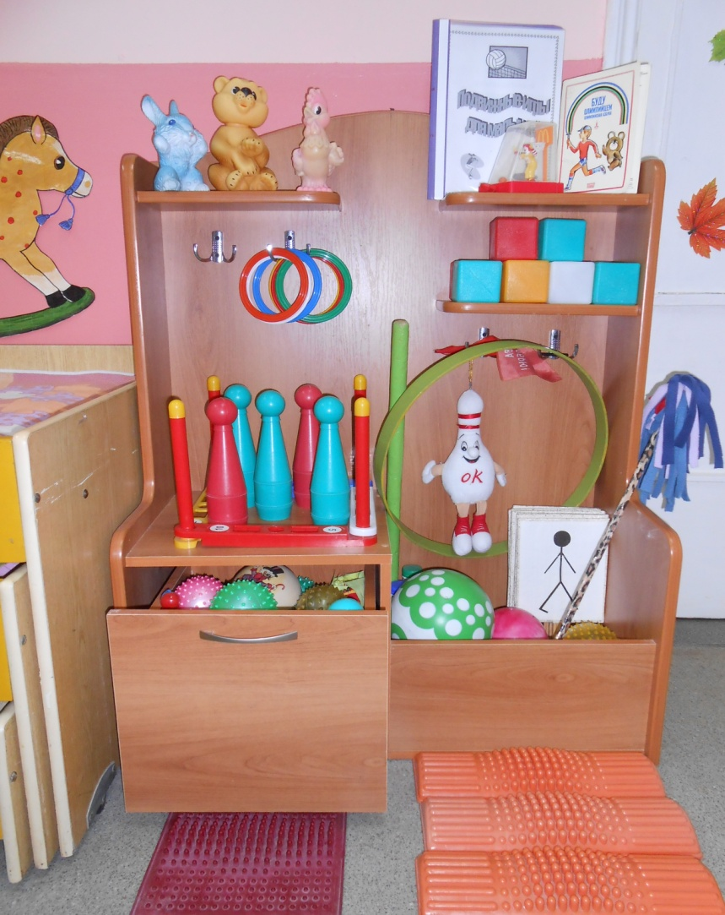
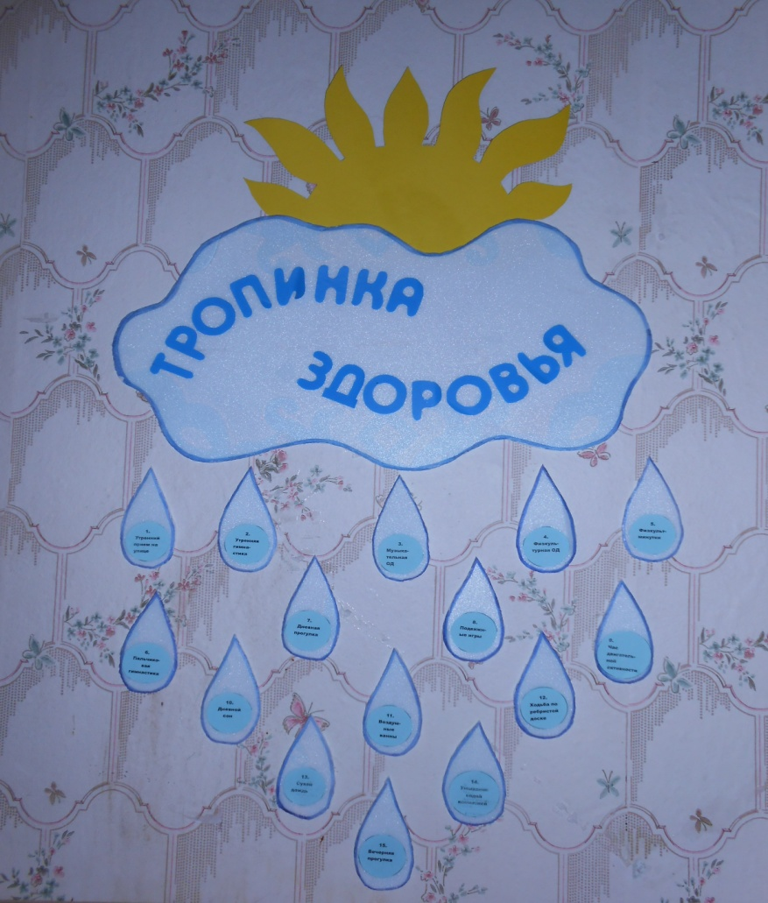
«Тропа здоровья», физкультурная зона, картотека подвижных игр, дыхательной гимнастики, гимнастики пробуждения, пальчиковых игр.

Slide 8
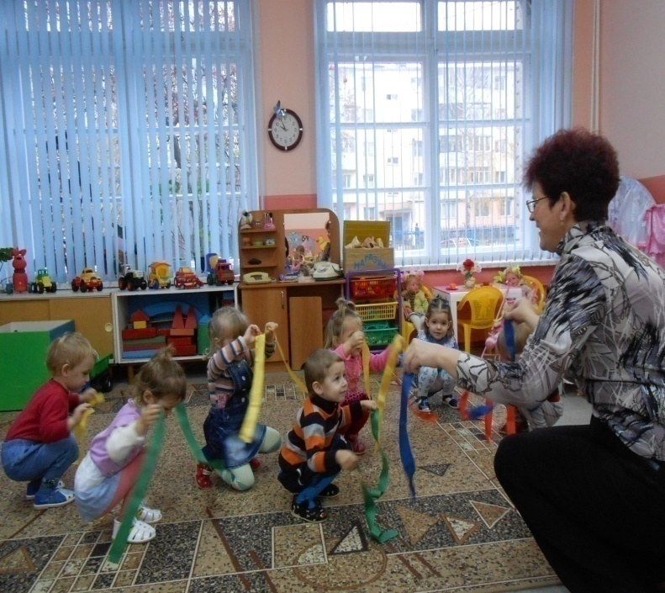
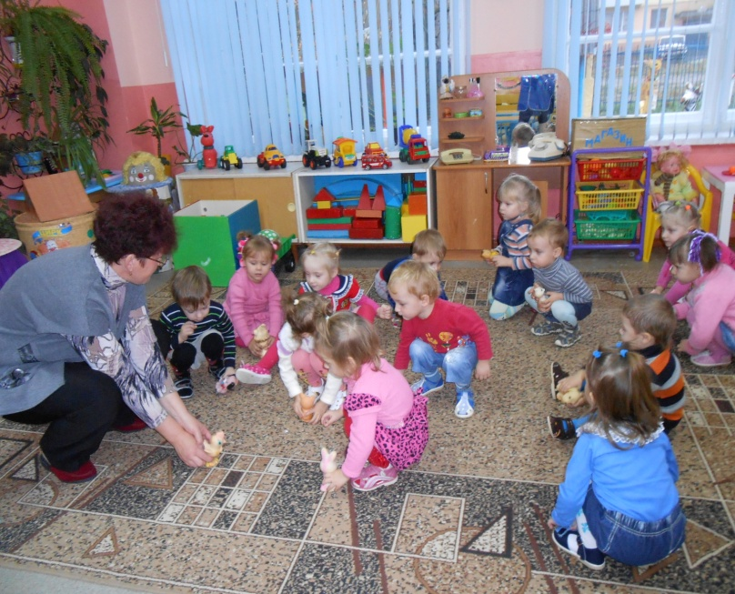
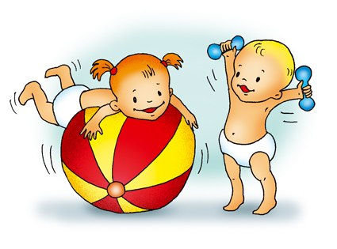
Очень важно рационально организовать режим в группе для того, чтобы дети как можно больше находились в движении.

Slide 9
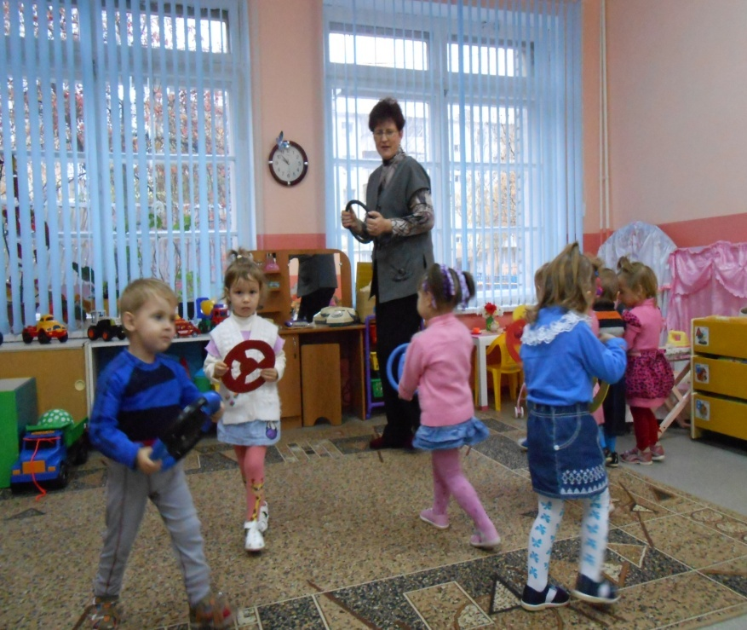
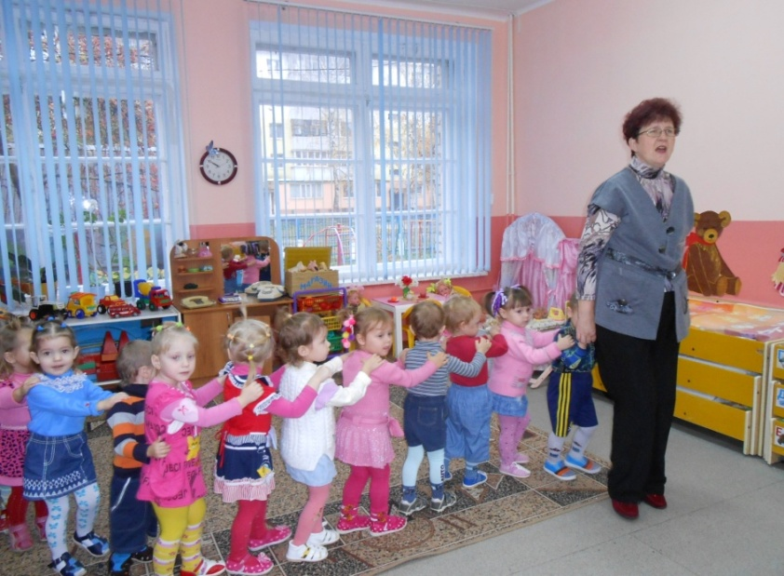
Подражание действиям взрослого

Slide 10
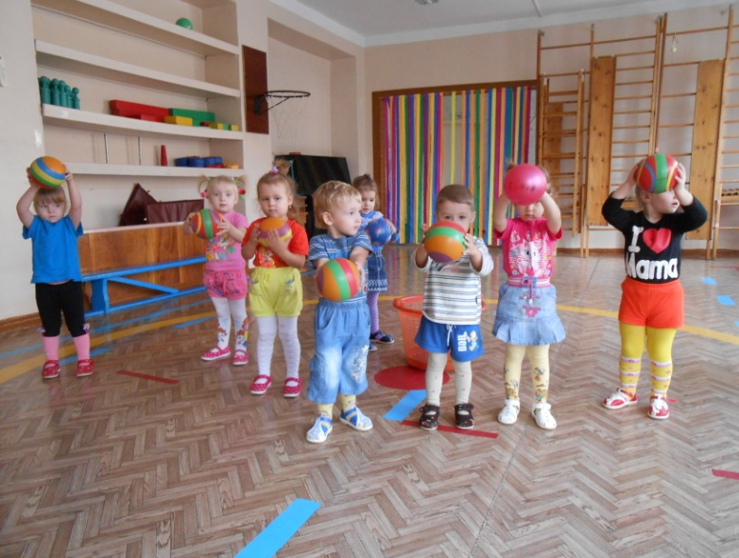
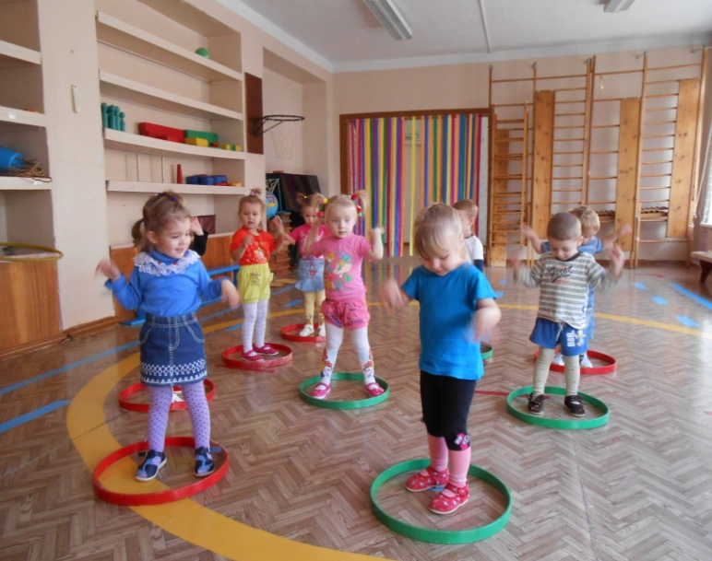
Двигательная активность детей с использованием физкультурных пособий

Slide 11
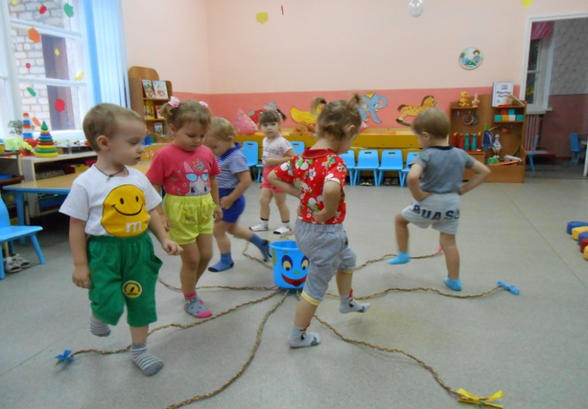
Нетрадиционное оборудование

Slide 12
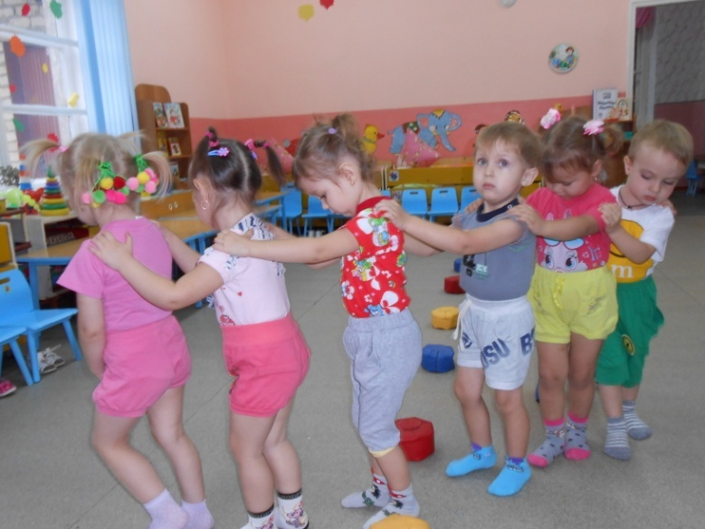
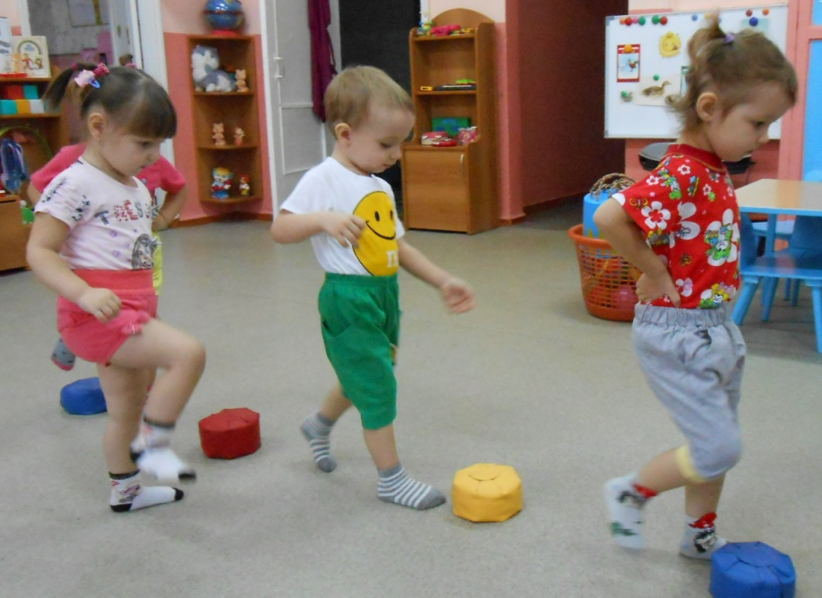
Непосредственно образовательная деятельность

Slide 13
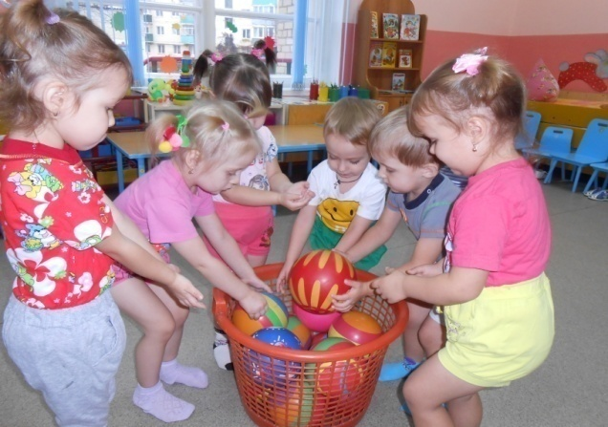
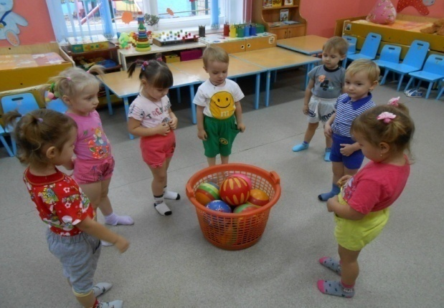
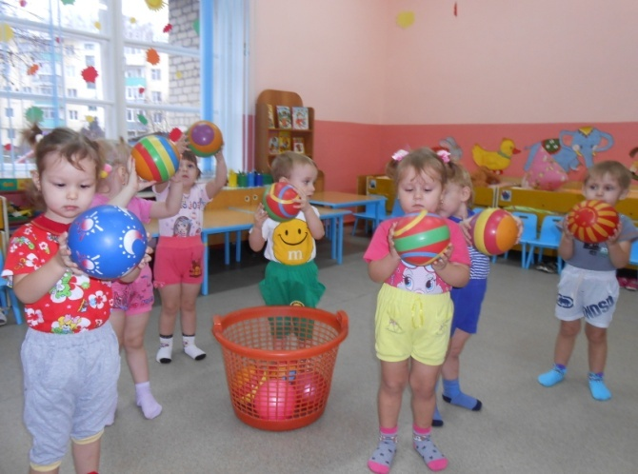
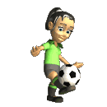
НОД «Физическая культура»

Slide 14
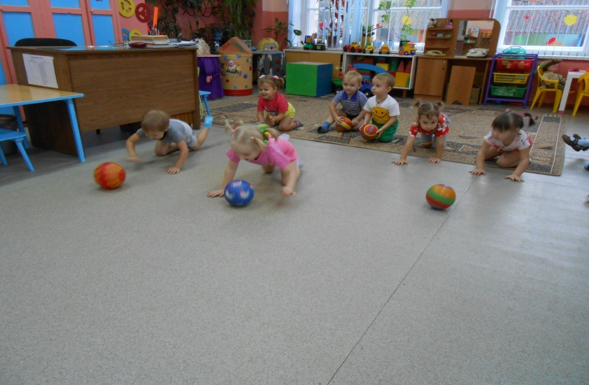
На каждом физкультурном занятии решается, как правило, комплекс взаимосвязанных задач: оздоровительных, воспитательных и образовательных.

Slide 15
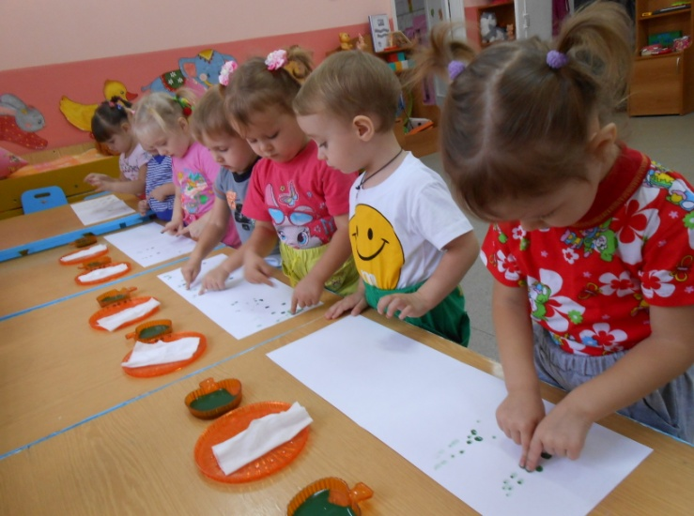
Интеграция образовательной области «Физическая культура» с «Художественным творчеством»

Slide 16
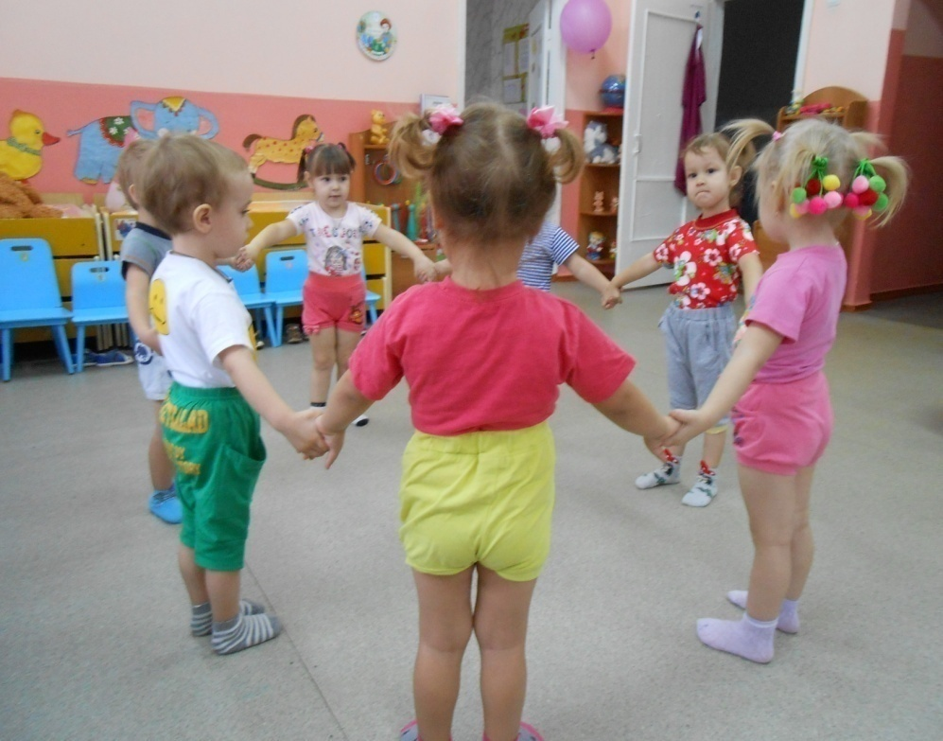
Интеграция с образовательной областью «Музыка»

Slide 17
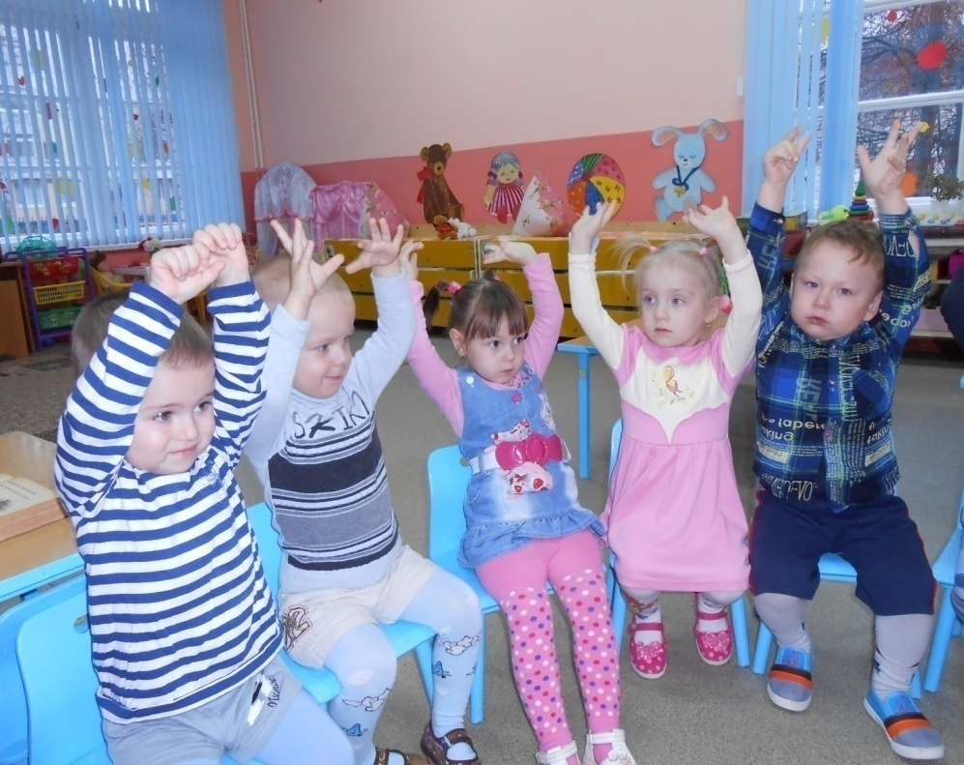
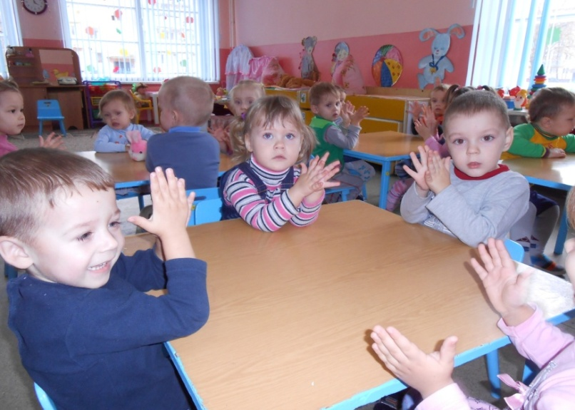
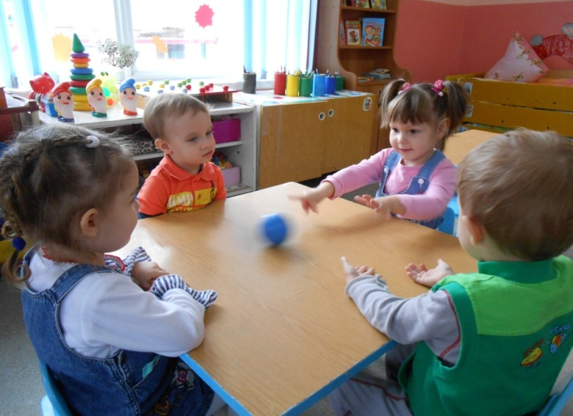
Проведение физкультминуток в середине непосредственной образовательной деятельности.

Slide 18
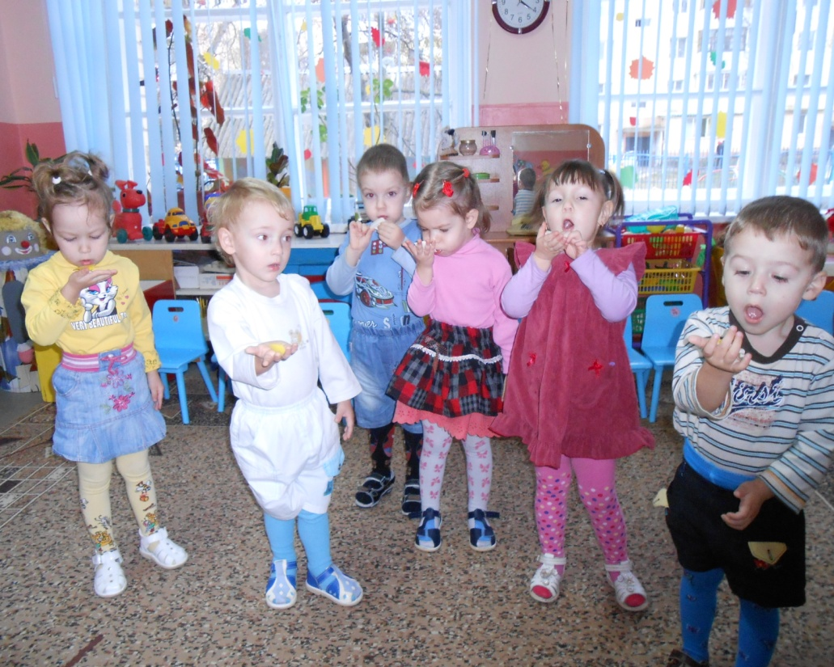
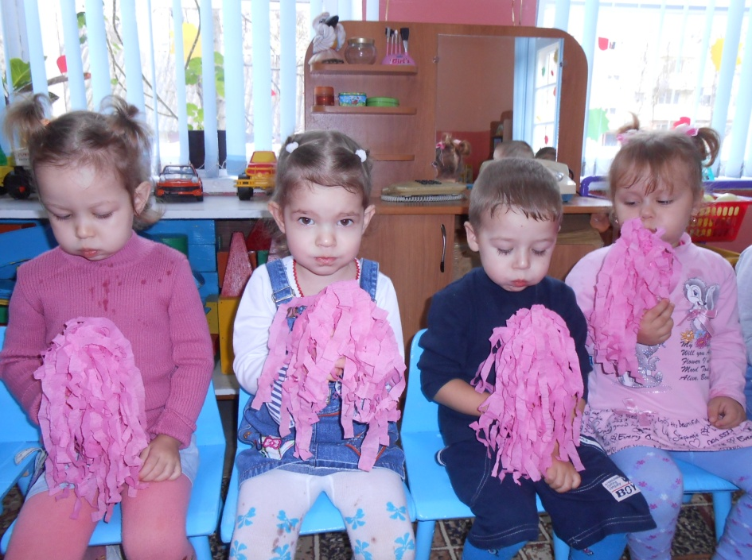
Упражнение на дыхание

Slide 19
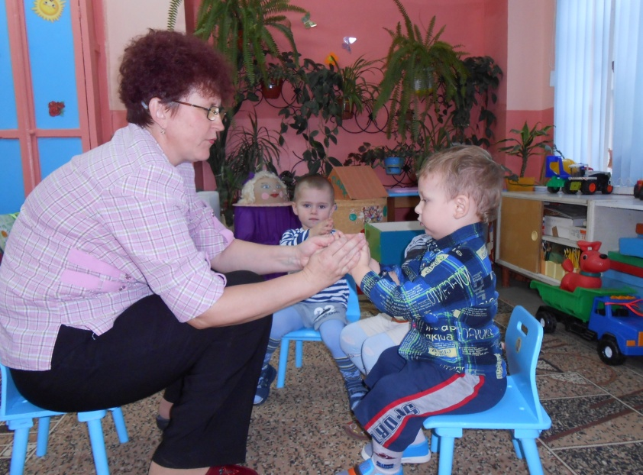
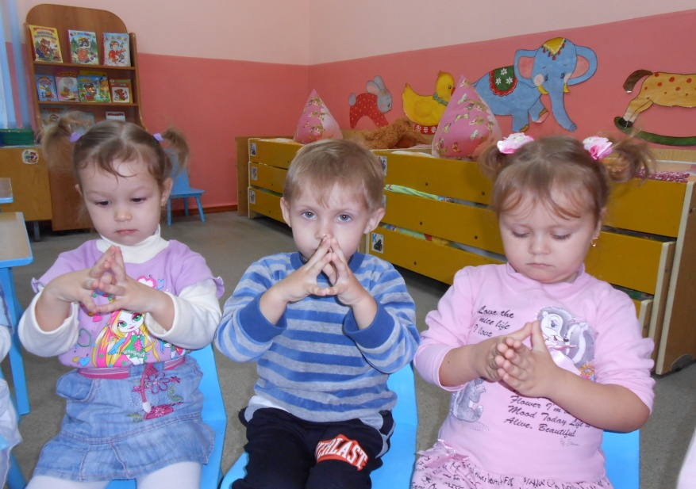
Пальчиковая гимнастика

Slide 20
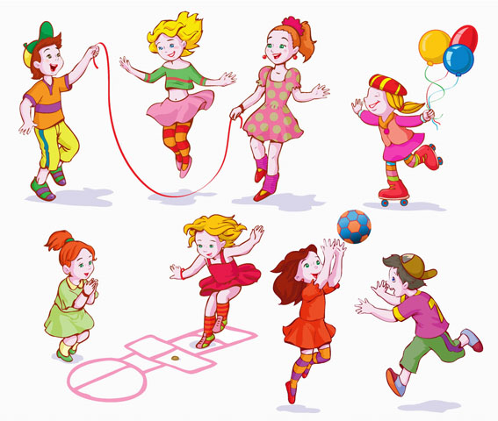
В. А. Сухомлинский считал: «Укрепить здоровье человека в детстве, не допустить, чтобы ребенок вступал в юность хилым и вялым, - значит дать ему всю полноту жизненных радостей».
Автор призывает родителей и педагогов помочь себе и своим детям быть здоровыми: «На коньки, на лыжи, в бассейн, в лес – занимайтесь вместе с детьми физической культурой круглый год. И пусть ребенок не станет знаменитым спортсменом, занимаясь спортом, он приобретет нечто большее. Он будет здоровым, а ведь это очень важно».

